Slide 1
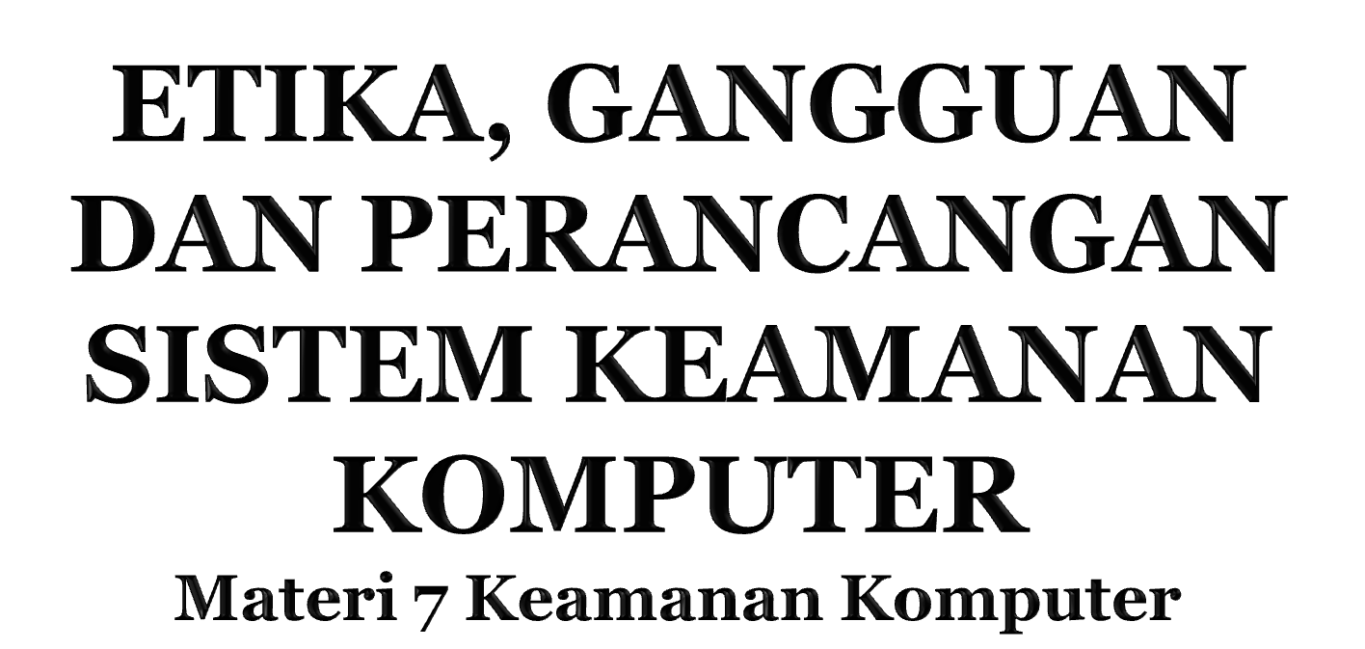

Slide 2

Masalah keamanan sistem komputer secara umum.
Masalah etika.
Dasar-dasar gangguan keamanan komputer.
Prinsip dasar perancangan sistem yang aman.

Slide 3
Keamanan komputer
Merupakan suatu cabang teknologi yang dikenal dengan nama keamanan informasi yang diterapkan pada komputer.
Sasaran keamanan komputer
sebagai perlindungan informasi terhadapencurian atau korupsi, atau pemeliharaan ketersediaan, seperti dijabarkan dalam kebijakan keamanan

Slide 4
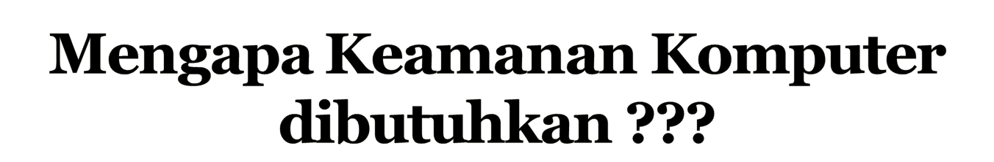
Keamanan komputer di perlukan untuk menjamin sumber daya agar tidak digunakan atau dimodifikasi oleh orang yang tidak berhak.
Keamanan meliputi masalah teknis, manajerial, legalitas dan politis.

Slide 5
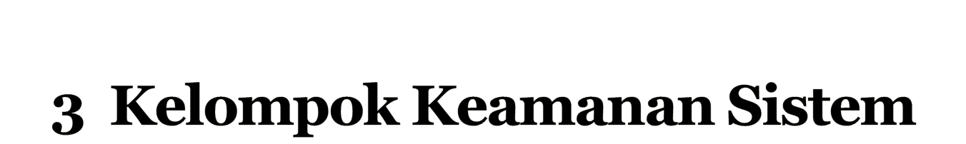
Keamanan Ekternal / external security
Keamanan Interface pemakai / user interface security
Keamanan Internal / internal security

Slide 6

Keamanan yang berkaitan dengan fasilitas-fasilitas komputer dari penyusup dan bencana alam seperti kebakaran dan kebanjiran

Slide 7

Keamanan yang berkaitan dengan identifikasi pemakai sebelum pemakai diijinkan mengakses program dan data yang disimpan.
Contoh :
penggunaan password sehingga hanya orang yang berhak sajalah yang dapat menggunakan sumber daya yang diperlukannya

Slide 8
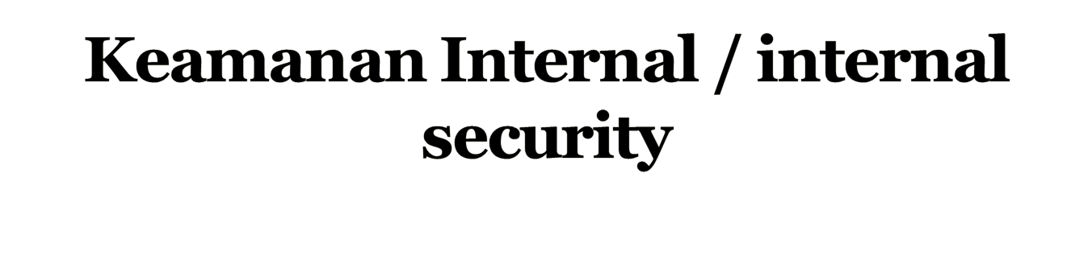
Keamanan yang berkaitan dengan keamanan beragam kendali yang dibangun pada perangkat keras (hardware) dan sistem operasi yang menjamin operasi yang handal dan tidak terkorupsi untuk menjaga integritas program dan data, biasanya keamanan jenis ini dibangun secara perangkat lunak (software)

Slide 9
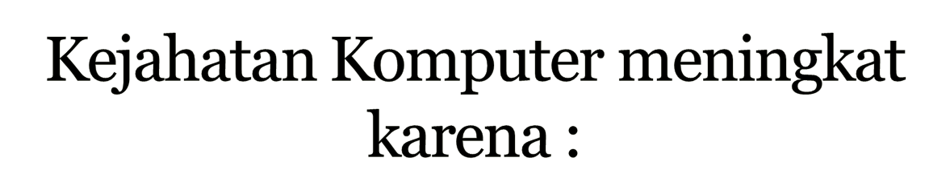
Meningkatnya pengguna komputer dan internet.
Banyaknya software-software untuk melakukan probe dan penyusupan yang tersedia di Internet dan bisa di download secara gratis.
Meningkatnya kemampuan pengguna komputer dan internet
Kurangnya hukum yang mengatur kejahatan komputer.
Semakin banyaknya perusahaan yang menghubungkan jaringan LAN mereka ke Internet.
Meningkatnya aplikasi bisnis yang menggunakan internet.

Slide 10

Keamanan yang berhubungan dengan orang (personel)
Identifikasi user (username dan password)
Profil resiko dari orang yang mempunyai akses (pemakai dan pengelola) .
Keamanan dari data dan media serta teknik komunikasi.
Keamanan dalam operasi

Slide 11

10 Etika Penggunaan Komputer :
Jangan menggunakan komputer untuk membahayakan oranglain.
Jangan mencampuri pekerjaan komputer orang lain.
Jangan mengintip file orang lain.
Jangan menggunakan komputer untuk mencuri.
Jangan menggunakan komputer untuk menipu orang lain.
Jangan menggunakan atau menyalin perangkat lunak yang belum dibayar.
Jangan menggunakan sumber daya komputer orang laun tanpa otorisasi.
Jangan mengambil hasil intelektual orang lain untuk diri sendiri.
Fikirkanlah mengenai akibat sosial dari program yang ditulis.
Gunakanlah komputer dengan cara yang menunjukkan ketenangan dan penghargaan.

Slide 12

Ethical Hacking
Merupakan aktivitas penjebolan/penyusupan suatu system computer dengan meyertakan izin dan sepengetahuan dari pemilik system tersebut.
sangat diperlukan untuk membebaskan ethical hacker dari jeratan hukum.
sangat diperlukan sebuah perjanjian antara ethical hacker dan pemilik system tersebut.

Slide 13

Hacking adalah suatu tindakan memasuki suatu sistem orang lain secara tidak sah untuk dapat
mengetahui bahkan mempelajari segala jenis kegiatan dan cara kerja dari sistem yang dia masuki itu.

Slide 14

adalah praktek hacking menggunakan telepon, atau mempergunakan media telepon atau peralatan telepon agar si pelaku bisa masuk ke sistem tersebut.

Slide 15

adalah juga sebuah pembelajaran mengenai mempelajari sistem cara kerja suatu software dan memodifikasinya sesuai selera kita.
cracking software lebih banyak berbau negatif.

Slide 16

adalah pencurian nomor kartu kredit orang lain yang kemudian dengan uang orang lain itu, kita pergunakan sesuka kita.

Slide 17

1. Privacy / Confidentiality
Definisi : menjaga informasi dari orang yang tidak berhak mengakses.
Privacy : lebih kearah data-data yang sifatnya privat
Confidentiality : berhubungan dengan data yang diberikan ke pihak lain untuk keperluan tertentu dan hanya diperbolehkan untuk keperluan tertentu tersebut.
2. Integrity
Definisi : informasi tidak boleh diubah tanpa seijin pemilik informasi.

Slide 18
3. Authentication
Definisi : metoda untuk menyatakan bahwa informasi betul-betul asli, atau orang yang mengakses atau memberikan informasi adalah betul-betul orang yang dimaksud
4. Availability
Definisi : berhubungan dengan ketersediaan informasi ketika dibutuhkan.
5. Access Control
Definisi : cara pengaturan akses kepada informasi. berhubungan dengan masalah authentication dan juga privacy

Slide 19
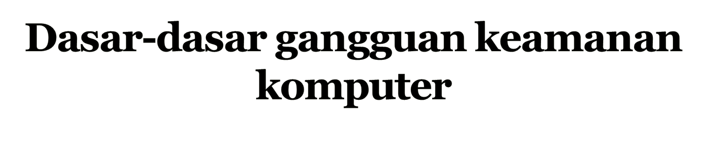
Ancaman Gangguan Keamanan Komputer Menurut Kaspersky
1. Meningkatnya serangan yang berasal dari file yang berada di suatu jaringan.
2. Meningkatnya serangan malware melalui jaringan P2P.
3. Penjahat cyber melakukan kompetisi traffic.
4. Antivirus palsu.
5. Serangan terhadap Google Wave.
6. Serangan pada iPhone dan platform android pada ponsel.

Slide 20
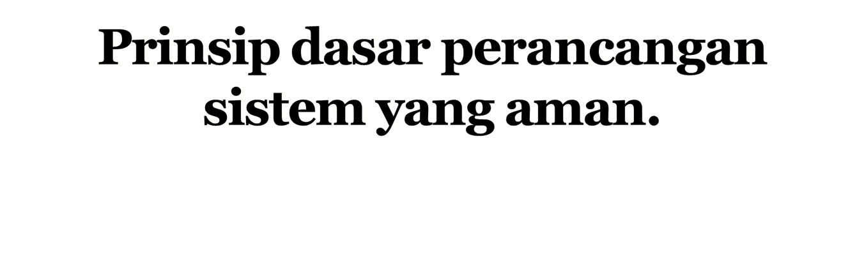
Least privilege
Economy of mechanisms.
Acceptability.
Complete mediation.
Open design.

Slide 21



